Slide 1
當剛強壯膽
孫蔚信
11/12/2023

Slide 2
因為神賜給我們、不是膽怯的心、乃是剛強、仁愛、謹守的心。提摩太後書 1:7
摩西/耶和華對約書亞
你必使這百姓承受那地為業
大衛對所羅門
建造耶和華你神的殿
希西家對百姓
不要因亞述王和跟隨他的大軍恐懼

Slide 3
摩西去告訴以色列眾人…耶和華必將他們交給你們、你們要照我所吩咐的一切命令待他們。你們當剛強壯膽、不要害怕、也不要畏懼他們…摩西召了約書亞來、在以色列眾人眼前對他說、你當剛強壯膽、申命記 31:1-7
耶和華的僕人摩西死了以後、耶和華曉諭摩西的幫手嫩的兒子約書亞、說…你當剛強壯膽…只要剛強、大大壯膽 約書亞記 1:1-7 (3X)

Slide 4
約書亞記 1:6-9
你當剛強壯膽．因為你必使這百姓承受那地為業、就是我向他們列祖起誓應許賜給他們的地。
只要剛強、大大壯膽、謹守遵行我僕人摩西所吩咐你的一切律法．不可偏離左右、使你無論往那裏去、都可以順利。這律法書不可離開你的口．總要晝夜思想、好使你謹守遵行這書上所寫的一切話．如此你的道路就可以亨通、凡事順利。
我豈沒有吩咐你麼．你當剛強壯膽．不要懼怕、也不要驚惶、因為你無論往那裏去、耶和華你的 神必與你同在。

Slide 5
我兒阿、現今願耶和華與你同在、使你亨通、照他指著你說的話、建造耶和華你 神的殿。但願耶和華賜你聰明智慧、好治理以色列國、遵行耶和華你 神的律法。你若謹守遵行耶和華藉摩西吩咐以色列的律例典章、就得亨通．你當剛強壯膽、不要懼怕、也不要驚惶。歷代志上 22:10-12

Slide 6
希西家力圖自強、就修築所有拆毀的城牆、高與城樓相齊、在城外又築一城、堅固大衛城的米羅、製造了許多軍器、盾牌．設立軍長管理百姓、將他們招聚在城門的寬闊處、用話勉勵他們、說、你們當剛強壯膽、不要因亞述王和跟隨他的大軍恐懼、驚慌、因為與我們同在的、比與他們同在的更大．歷代志下 32:5-7

Slide 7
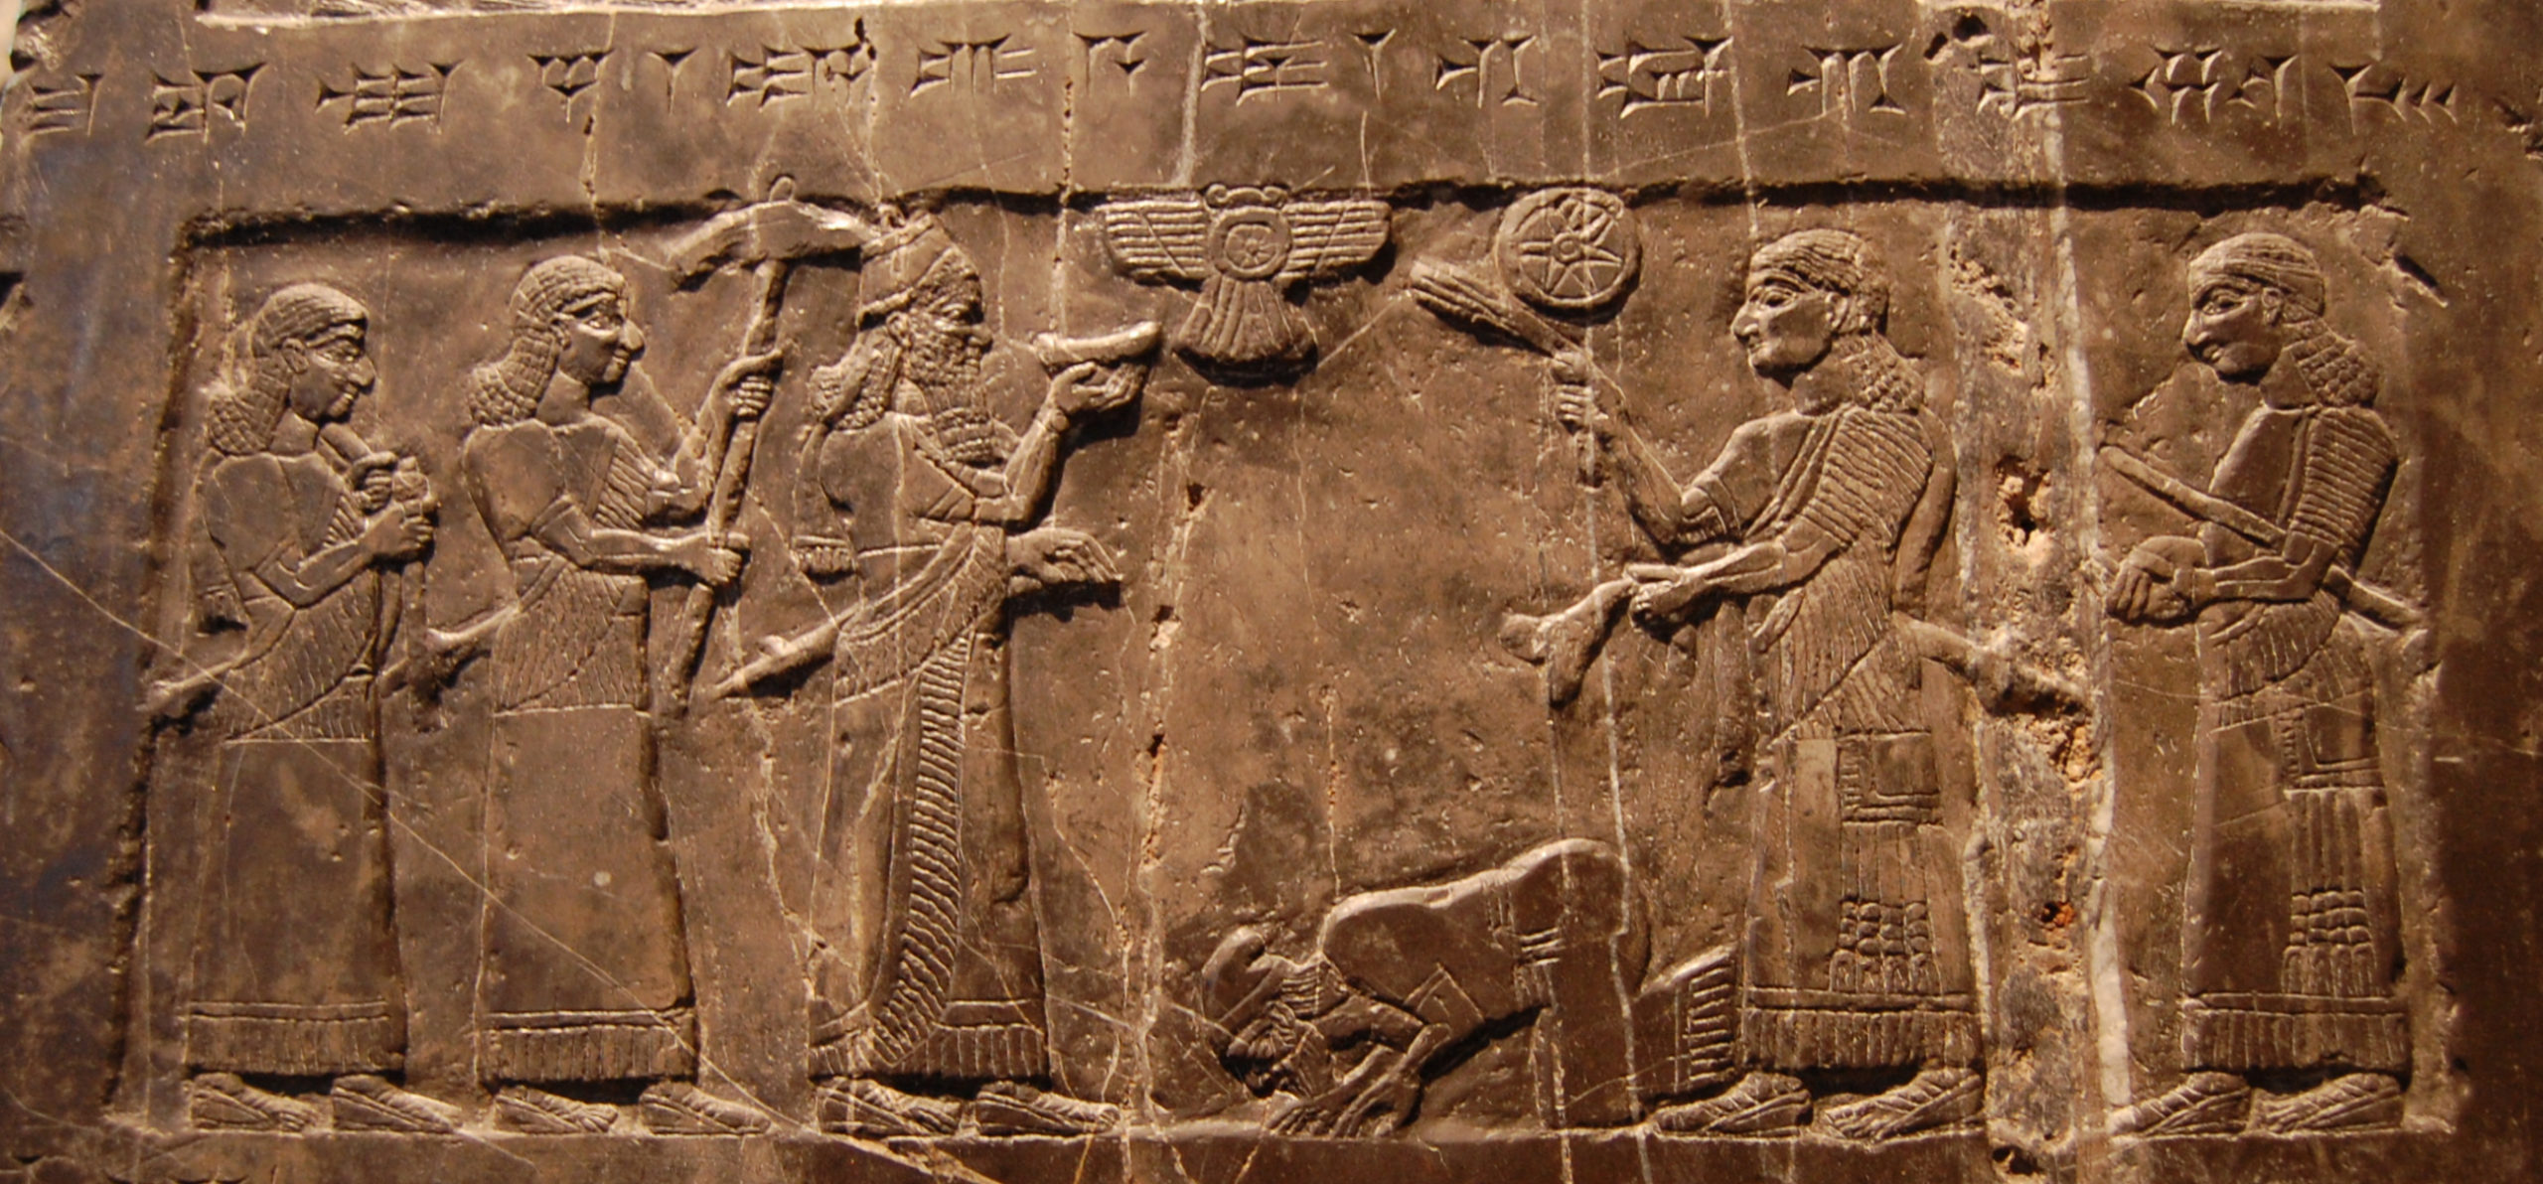
亞述王國
耶户進貢撒縵以色

Slide 8
約拿

Slide 9
船主到他那裏對他說、你這沉睡的人哪、為何這樣呢。起來、求告你的神、或者神顧念我們、使我們不至滅亡。船上的人彼此說、來吧、我們掣籤、看看這災臨到我們是因誰的緣故．於是他們掣籤、掣出約拿來。眾人對他說、請你告訴我們、這災臨到我們是因誰的緣故．你以何事為業．你從那裏來．你是哪一國、屬那一族的人。
他說、我是希伯來人．我敬畏耶和華、那創造滄海旱地之天上的神。他們就大大懼怕、對他說、你作的是甚麼事呢．他們已經知道他躲避耶和華、因為他告訴了他們。
約拿書 1:6-10

Slide 10
至高者將地業賜給列邦、將世人分開、就照以色列人(神的兒子)的數目、立定萬民的疆界。申命記 32:8
乃縵說、你若不肯受、請將兩騾子馱的土賜給僕人．從今以後、僕人必不再將燔祭、或平安祭、獻與別神、只獻給耶和華 。列王記下 5:17

Slide 11
西拿基立和希西家
那鴻

Slide 12
我們懼怕嗎?
傳福音
面对未得之地
面对建立聖工的挑戰
面对强敵
社會潮流
以哈戰爭/海峽兩岸
年齡增長

Slide 13
要等候耶和華．當壯膽、堅固你的心 詩篇 27:14
凡仰望耶和華的人、你們都要壯膽、堅固你們的心 詩篇 31:24
你們務要儆醒、在真道上站立得穩、要作大丈夫、要剛強 歌林多前書 16:13
因為 神賜給我們、不是膽怯的心、乃是剛強、仁愛、謹守的心。提摩太後書 1:7

Slide 14
我的僕人雅各阿、不要懼怕．因我與你同在．我要將我所趕你到的那些國滅絕淨盡．卻不將你滅絕淨盡、倒要從寬懲治你、萬不能不罰你．〔不罰你或作以你為無罪〕這是耶和華說的。耶利米書 46:28

Slide 15
要等候耶和華．當壯膽、堅固你的心 詩篇 27:14
凡仰望耶和華的人、你們都要壯膽、堅固你們的心 詩篇 31:24
你們務要儆醒、在真道上站立得穩、要作大丈夫、要剛強 歌林多前書 16:13
因為 神賜給我們、不是膽怯的心、乃是剛強、仁愛、謹守的心。提摩太後書 1:7

